Slide 1



Slide 2

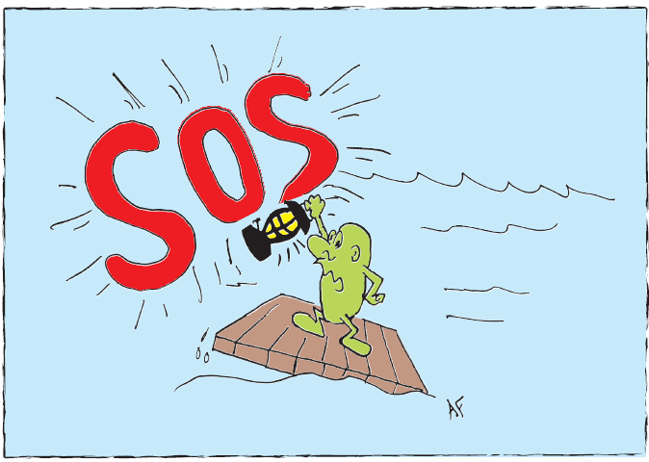

Slide 3
מהו מאמר מחקר?
נכתב על ידי החוקרים
מפורסם בעיתונות מקצועית
עובר ביקורת עמיתים
מבנה קבוע
סגנון מיוחד

Slide 4
מהו מאמר טוב?
מציג את הפירות של מחקר טוב
מציג את המחקר בצורה ברורה ומדויקת.
מציג את התוצאות שהתקבלו בדרך ברורה והולמת לאופיין.
מפגין ב"דיון" גישה ביקורתית לתוקף התוצאות- אינו מתעלם מסתירות המתגלות בתוצאות עצמן או מתוצאות המפריכות את ההשערות שהועלו בו.
האם לשתף את התלמידים בדיון הזה? לשם מה? כיצד?

Slide 5
לשם מה?
לדעת להבדיל ברמת האמינות של מאמרים ממקורות שונים
לדעת להבדיל בין עשייה מדעית למאמר מחקר
למצוא דמיון לעבודת הביוטופ או הביודע
לפתח קריאה ביקורתית
להבין את מקור הקשיים

Slide 6
כיצד ללמד באמצעות מאמרי מחקר?
דגם הדו-שיח: לקרוא בקול קטעים
לשאול
למצוא תשובה
לנבא
דרישות מהמורה: לא לענות במקום המאמר
לא לפחד משאלות ללא תשובה
להקפיד על "כיבוד" ורישום כל השאלות
להנחות קישור לידע קודם היכן שרלוונטי
לא לשכוח את שלב הניבוי
דגם הדו-שיח: תרומה, קשיים לתלמיד ולמורה?

Slide 7
כיצד ללמד באמצעות מאמרי מחקר?
גיקסו מלא או חלקי
-מתאים לשיטות ותוצאות
- בלווי שאלות מנחות
שימוש במאמר פופולרי באותו נושא
-לפני מאמר המחקר
- לאחר קריאת מאמר המחקר
http://stwww.weizmann.ac.il/g-bio/biotech/hayshanim-missions.html

Slide 8
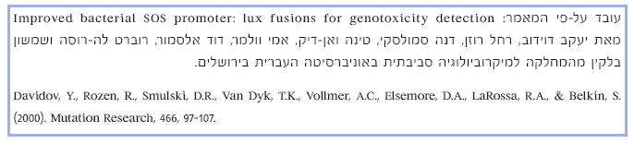

Slide 9

כותרת ותמצית
אילו שאלות אפשר להעלות מהכותרת?
על אילו מהן אפשר לענות בעזרת התמצית?
במה תורמת הקריקטורה?
אילו שאלות חדשות מתעוררות בעקבות התמצית?
באילו מחלקי המאמר אפשר יהיה למצוא להן תשובה?
לאילו שאלות צפוי שתהיה תשובה מהספרות ועל אילו שאלות צפוי לענות באמצעות ניסוי?
נסו לתכנן את הניסוי שיענה על השאלה

Slide 10
מבוא
אילו חלקים של המבוא התלמידים יכולים להבין על ידי קריאה עצמית והיכן דרושה ההתערבות שלנו?
מה הקשיים?

Slide 11
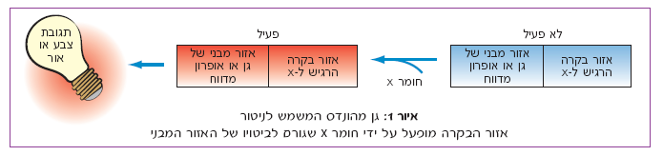

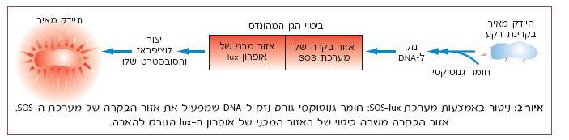
תנסו לתכנן בעצמכם את החיישן שיאתר חומרים גנוטוקסיים
אזור בקרה רגיש לחומר גנוטוקסי
אזור מבני של גן מדווח
חומר גנוטוקסי

Slide 12
מהי המטרה של השאלות הבאות?
2. הציגו בצורת תרשים זרימה את תהליך ההנדוס של החיישן. השתמשו במושגים: אנזימי הגבלה, פלסמיד, ליגאז, גן בורר, גן מדווח, טרנספורמציה.
3. האם תוצר הגן המהונדס יכול לתקן נזקים ב-DNA?
4.האם חיידקים מאירים יכולים להאיר?

Slide 13
האם ללמד את השיטות בנפרד מהתוצאות או ביחד איתן?

Slide 14
מה הן השאלות שכדאי להתייחס אליהן בניתוח התוצאות?

Slide 15
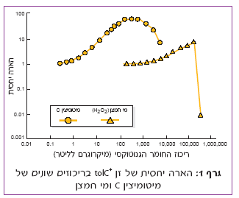

Slide 16
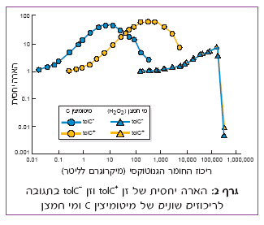

Slide 17
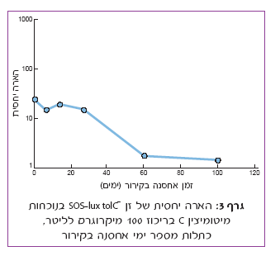

Slide 18
כיצד ללמד את הדיון?
חלוקה לרעיונות
טבלה: שאלות מחקר–תשובות – שאלות פתוחות
תשובות לשאלות שנשארו פתוחות מדגם הדו-שיח
סיכום בעזרת הרעיונות המרכזיים

Slide 19


Slide 20
מהי החשיבות של הרעיונות המרכזיים?
דוגמאות
מאמרים
דוגמאות
דוגמאות
דוגמאות
רעיונות
מרכזיים
בסיס הידע
במבנית המבוא
בסיס הידע בספר לימוד

Slide 21
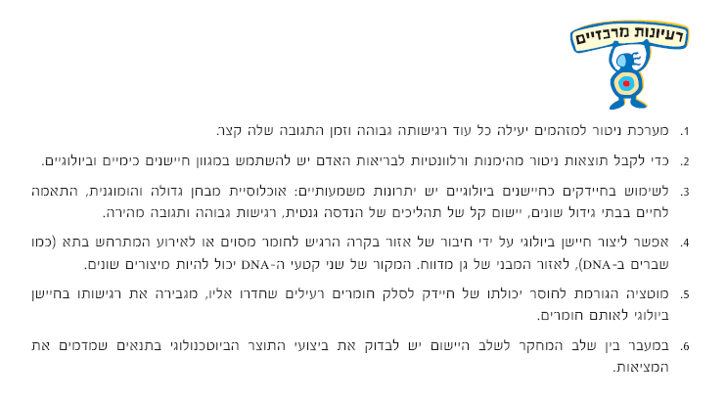
הביאו מתוך המאמר דוגמה שממחישה את הרעיונות הבאים

